Slide 1
Zastosowanie matematyki w ekonomii
Zadanie domowe – klasa VIIa

Slide 3
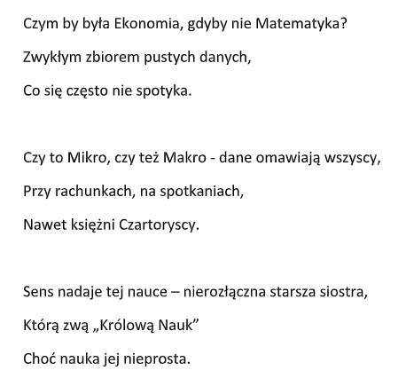

Slide 5
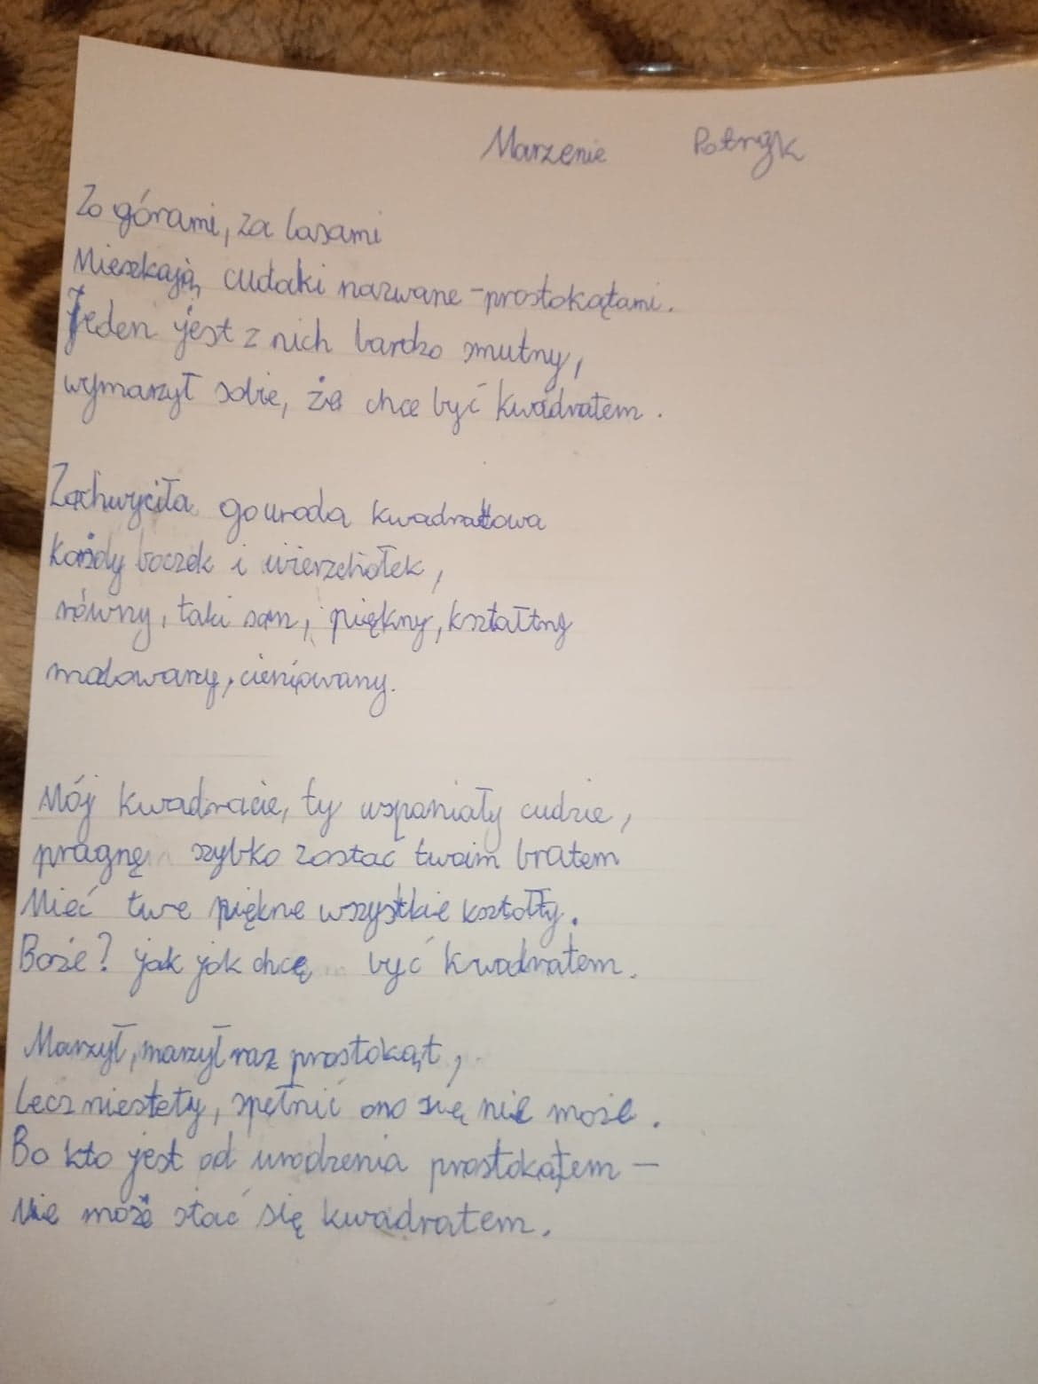

Slide 6
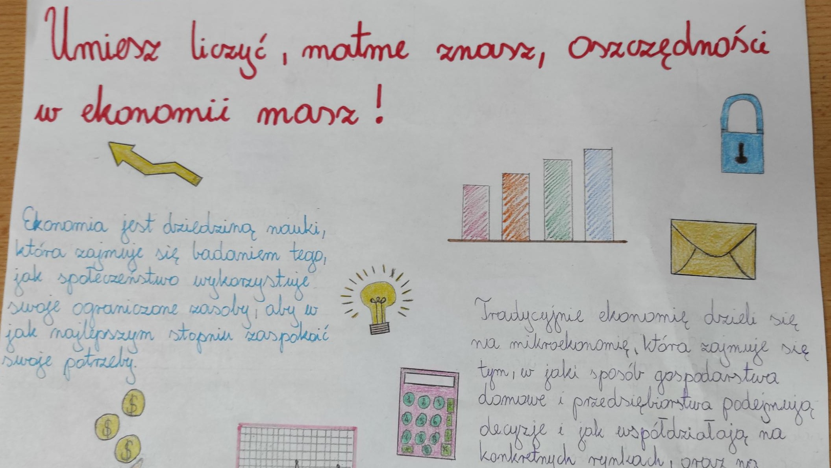

Slide 7
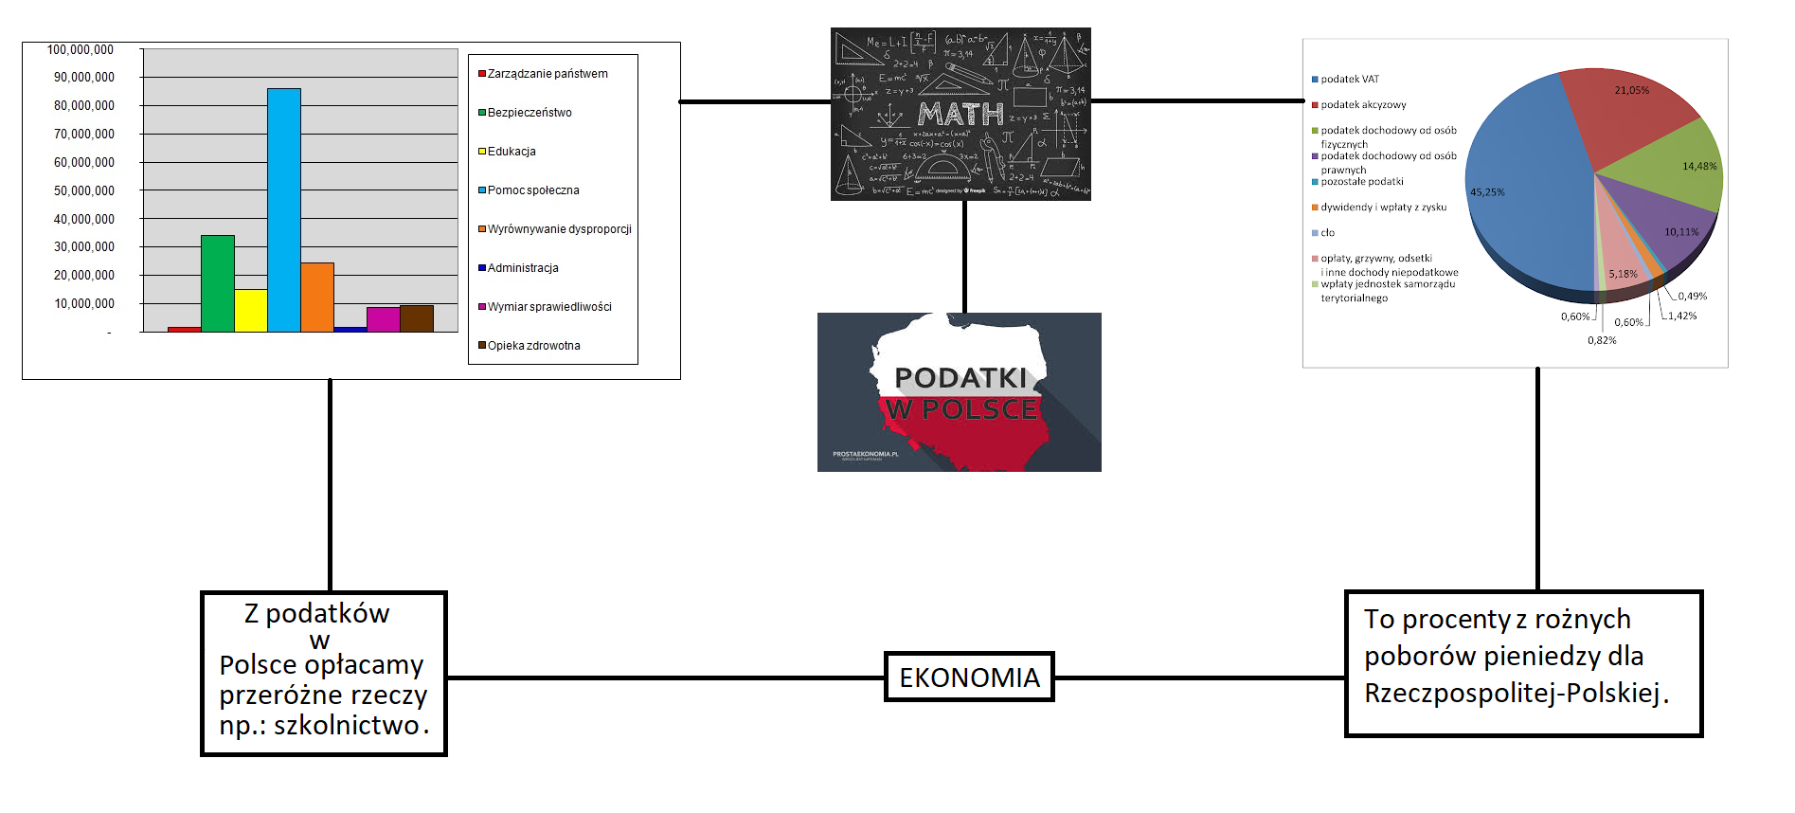

Slide 9
